Slide 1

TRƯỜNG THCS LONG BIÊN
BÀI GIẢNG ĐIỆN TỬ MÔN ĐỊA LÍ 7
Bài 10: Đặc điểm dân cư, xã hội châu Phi
GV: Trần Kiều Trang

Slide 2

KHỞI ĐỘNG

Slide 3
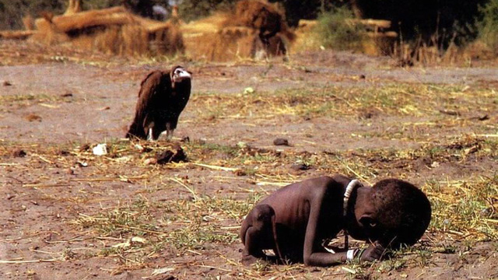
Em hãy đặt tên cho hình ảnh dưới đây:
KHỞI ĐỘNG
“Kền kền chờ đợi”,
Tác giả: Kevin Carter – phóng viên ảnh người Nam Phi

Slide 4

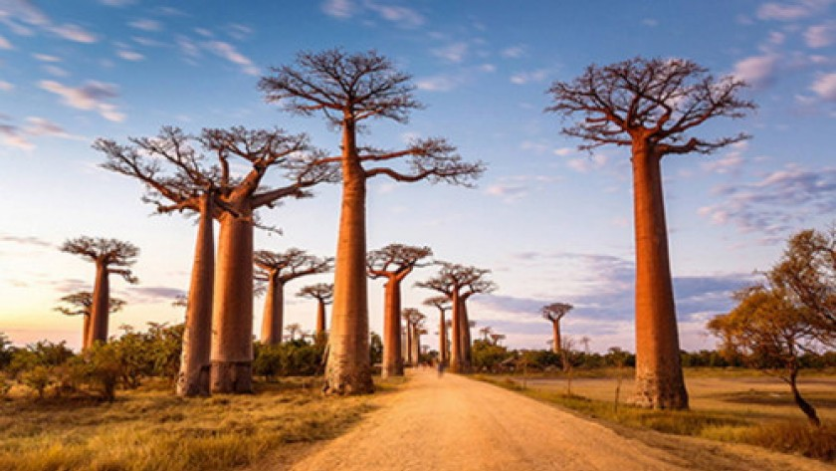
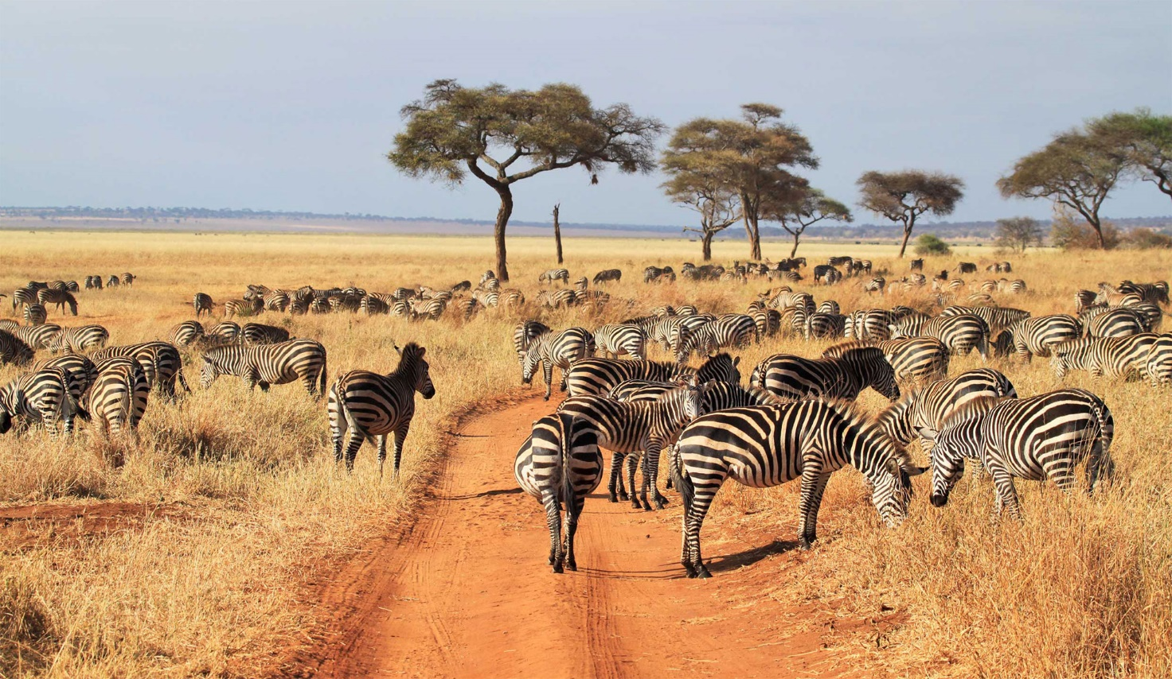
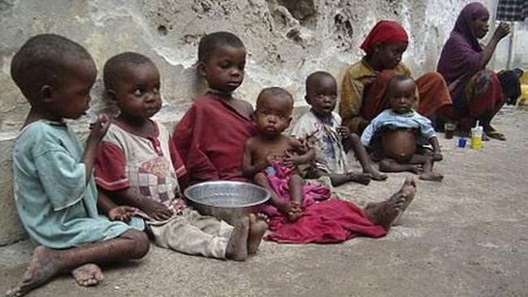
TIẾT 27: BÀI 10. ĐẶC ĐIỂM
DÂN CƯ, XÃ HỘI
CHÂU PHI

Slide 5



MỤC TIÊU BÀI HỌC
Trình bày được một trong những vấn đề nổi cộm về dân cư, XH và di sản lịch sử châu Phi
Rèn luyện kĩ năng phân tích, khai thác số liệu, biểu đồ, tư liệu

Slide 6



NỘI DUNG BÀI HỌC
01.
MỘT SỐ VẤN ĐỀ DÂN CƯ, XÃ HỘI
02.
DI SẢN LỊCH SỬ CHÂU PHI

Slide 7

1. MỘT SỐ VẤN ĐỀ DÂN CƯ,
XÃ HỘI

Slide 8

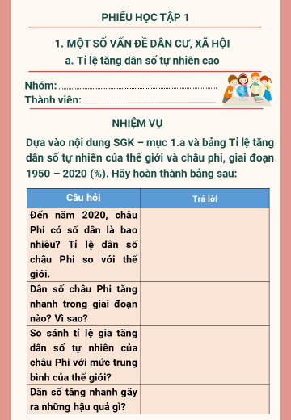

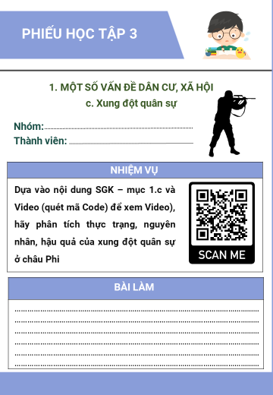


1. MỘT SỐ VẤN ĐỀ DÂN CƯ, XÃ HỘI
THẢO LUẬN NHÓM
Chia nhóm: 4 - HS/ 1 nhóm
Nhiệm vụ: Dựa vào nội dung SGK và tài liệu tham khảo, hãy hoàn thiện phiếu học tập:
+ Nhóm 1, 3: Phiếu học tập 1.
+ Nhóm 2, 4: Phiếu học tập 2.
+ Nhóm 3, 6: Phiếu học tập 3.
Thời gian:
+ 5 phút thống nhất ý kiến
+ 2 phút trình bày

Slide 9
1. MỘT SỐ VẤN ĐỀ DÂN CƯ, XÃ HỘI

Slide 10
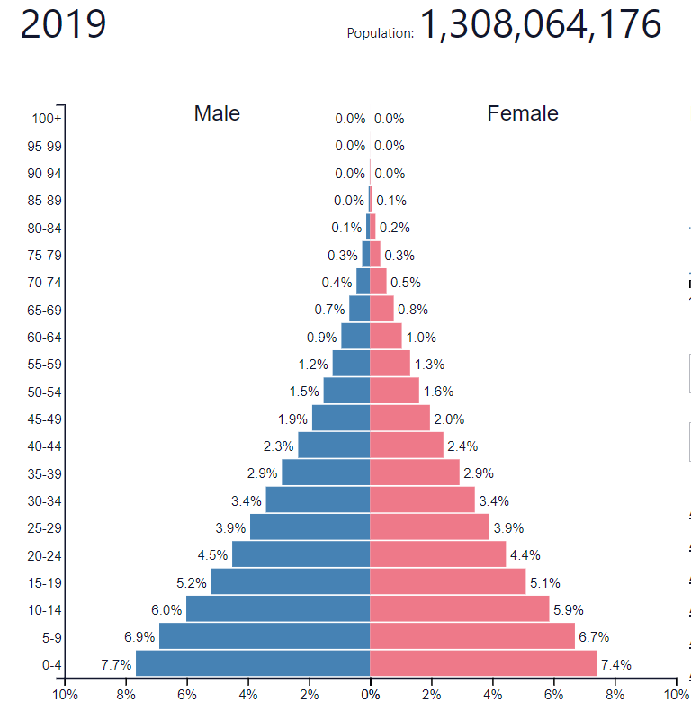
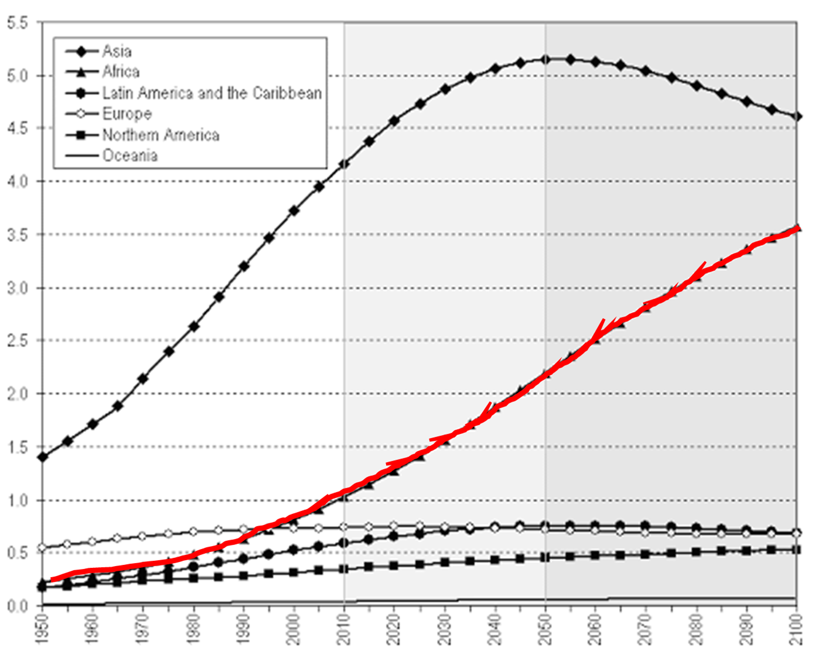
a. Tỉ lệ tăng dân số tự nhiên cao
Bảng: Tỉ lệ tăng dân số tự nhiên của thế giới và châu phi, giai đoạn 1950 – 2020 (%)
Khu vực | 1950 - 1955 | 1970 - 1975 | 1990 - 1995 | 2015 – 2020
Thế giới | 1, 78 | 1,95 | 1,51 | 1,09
Châu Phi | 2,13 | 2,73 | 2,62 | 2,54
- Năm 2020, số dân châu Phi khoảng 1 340 triệu người, chiếm khoảng 17% số dân thế giới.
- Dân số châu Phi tăng rất nhanh từ những năm 50 của thế kỉ XX.
- Hậu quả: Kìm hãm sự phát triển, dẫn đến đói nghèo, tài nguyên bị khai thác kiệt quệ, suy thoái và ô nhiễm môi trường,...

Slide 11
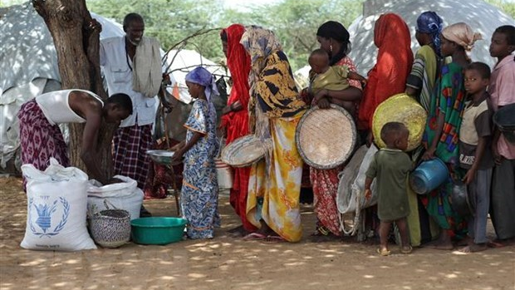
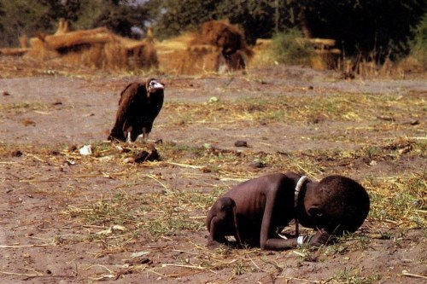
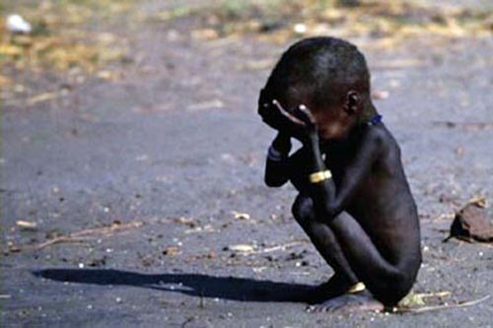
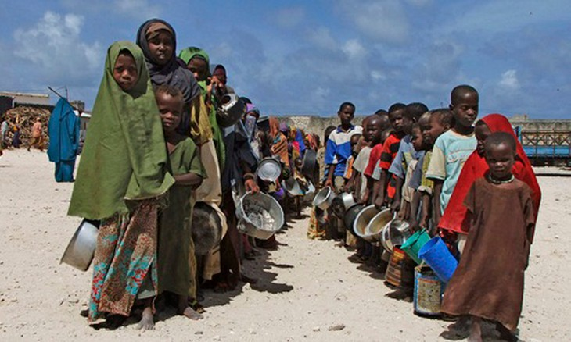
b. Nạn đói
Mỗi năm, có hàng chục triệu người dân châu Phi bị nạn đói đe doạ.
Rất nhiều quốc gia châu Phi phải phụ thuộc vào viện trợ lương thực của thế giới hằng năm.

Slide 12
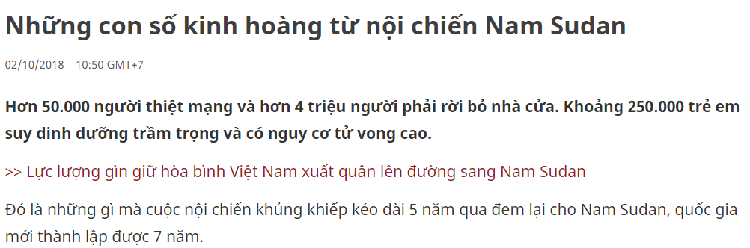
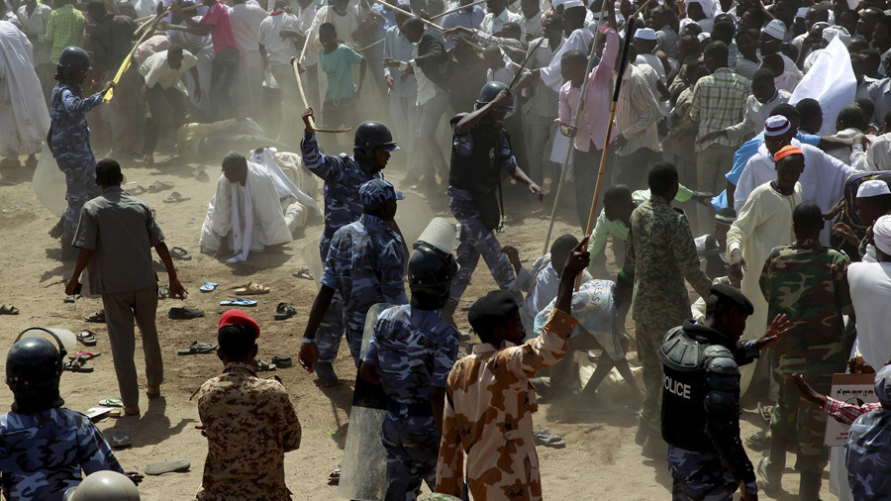
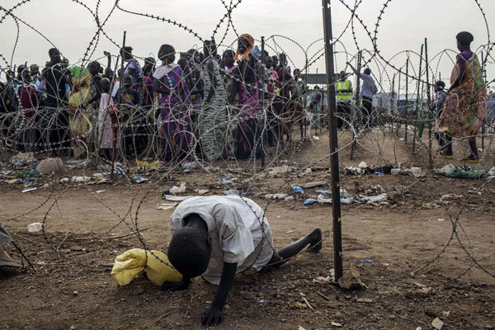
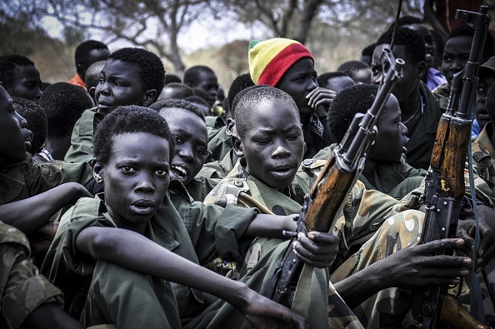
EM CÓ BIẾT
Hãy đọc to đoạn thông tin và chia sẻ cảm xúc của em

Slide 13



c. Xung đột quân sự
Xung đột quần sự đang là một vấn đề nghiêm trọng tại châu Phi.
Hiện trạng
Mâu thuẫn giữa các bộ tộc, do cạnh tranh về tài nguyên thiên nhiên, đặc biệt là tài nguyên nước,...
Nguyên nhân
Gây thuơng vong về người, gia tăng nạn đói, bệnh tật, di dân, bất ổn chính trị, …
Hậu quả

Slide 14
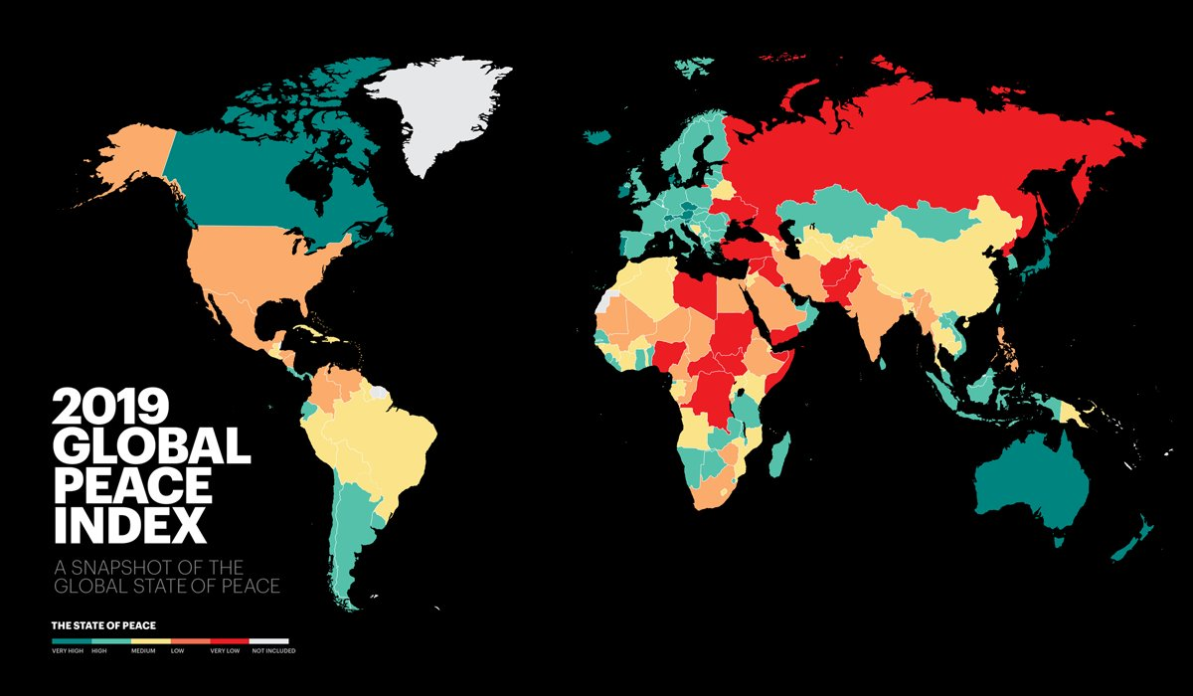
Bản đồ chỉ số hòa bình các nước trên thế giới

Slide 15



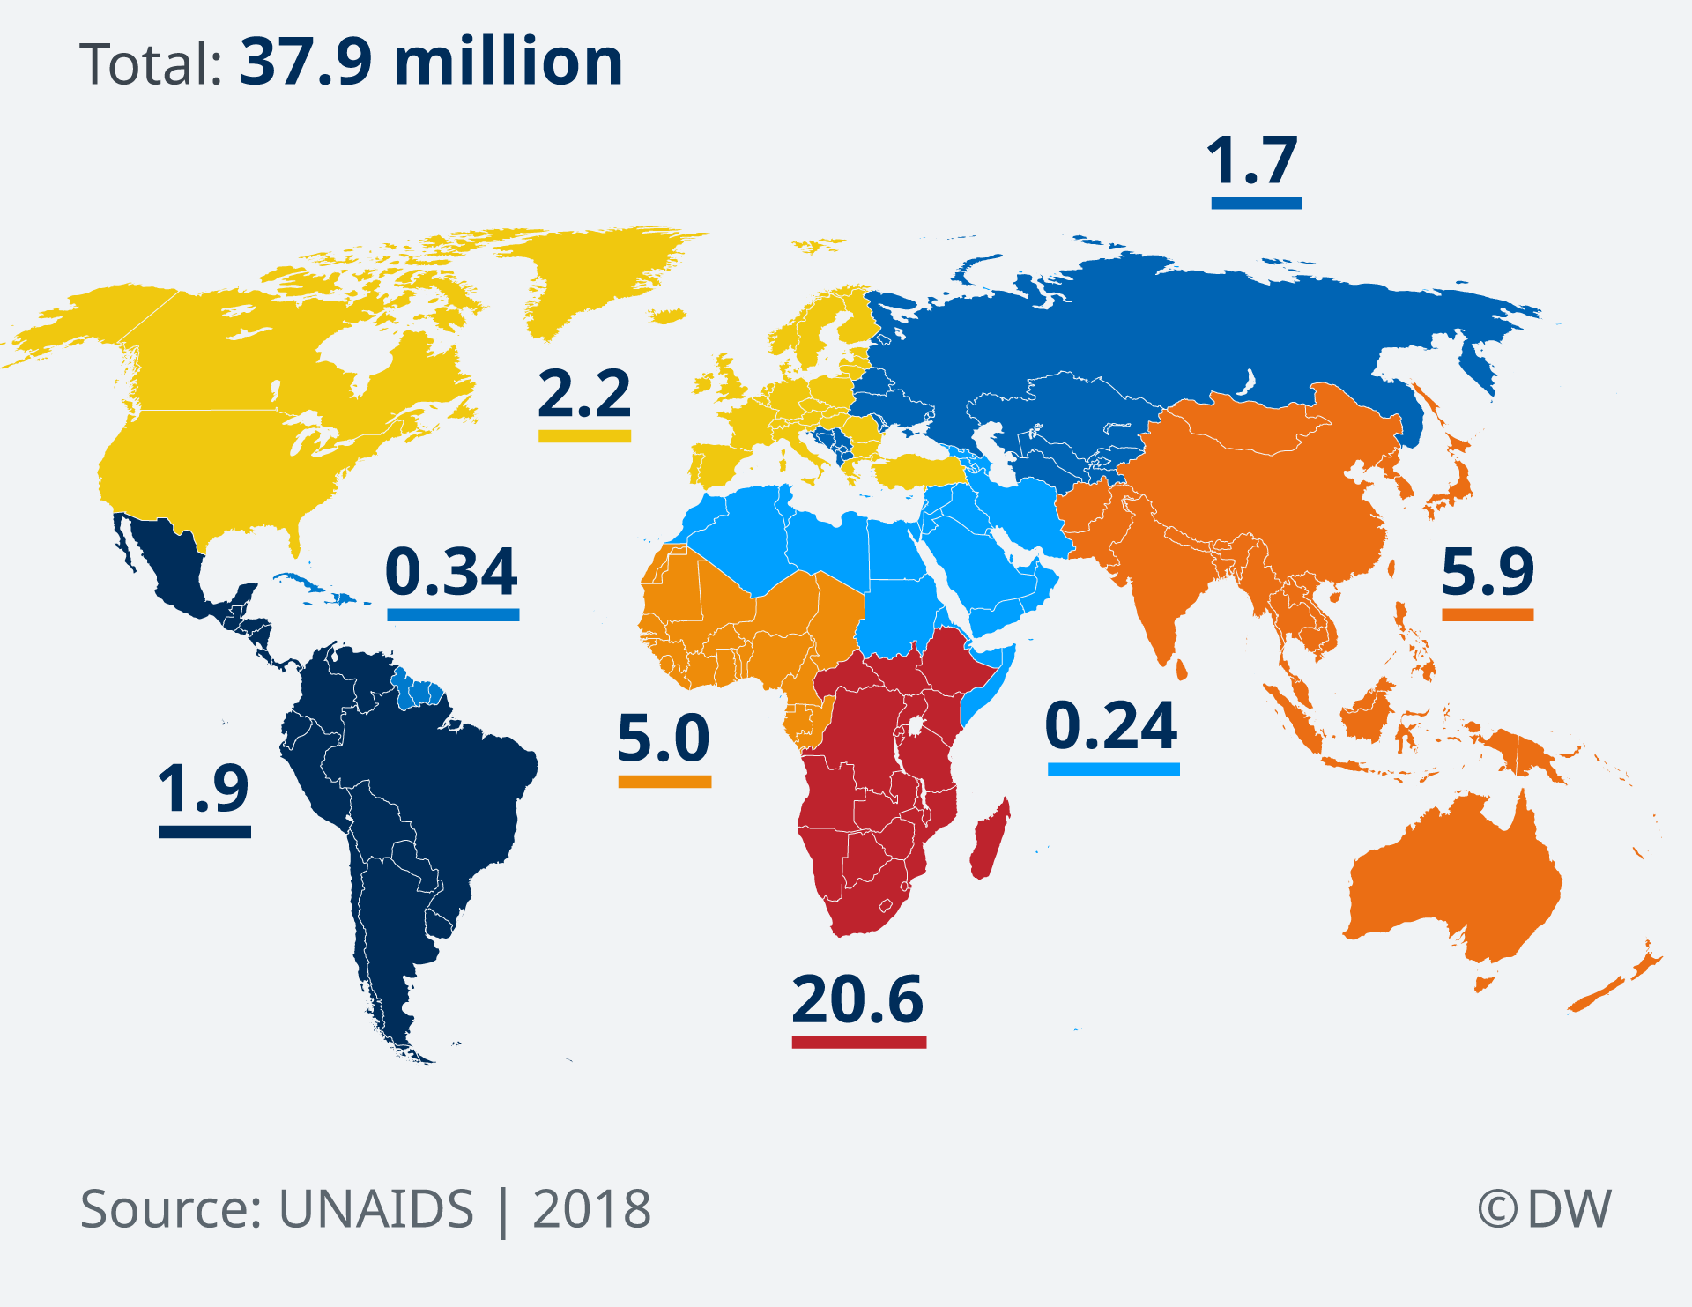


MỞ RỘNG
Think (1’) – Pair (2’) – Share (2’)
NHIỆM VỤ
Em có nhận xét gì về số lượng người bệnh AIDS ở châu Phi. Tại sao châu Phi có nhiều người nhiễm HIV?
Y tế kém phát triển
Trình độ dân trí thấp
Chất lượng cuộc sống thấp.
Số bệnh nhân AIDS thế giới năm 2018 (triệu người)

Slide 16

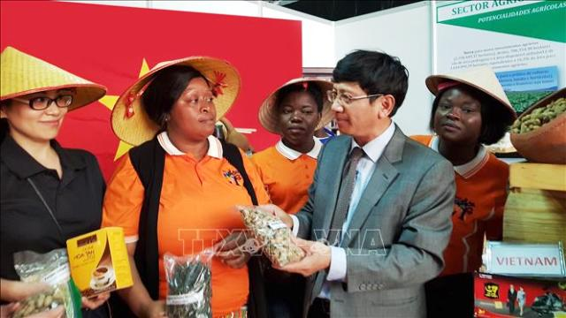
Việt Nam đã có những giải pháp nào để hỗ trợ các quốc gia Châu Phi về mặt kinh tế - xã hội?

Slide 17

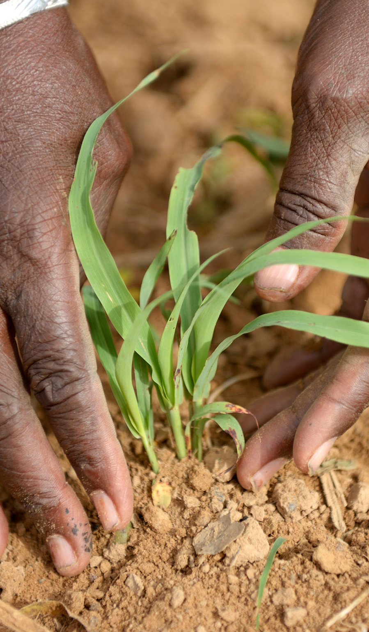
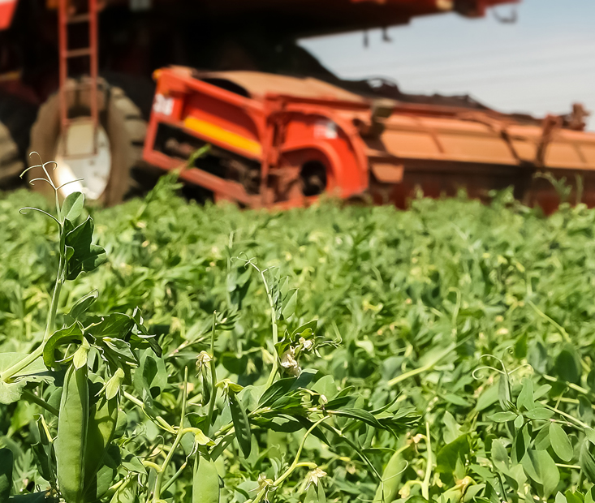

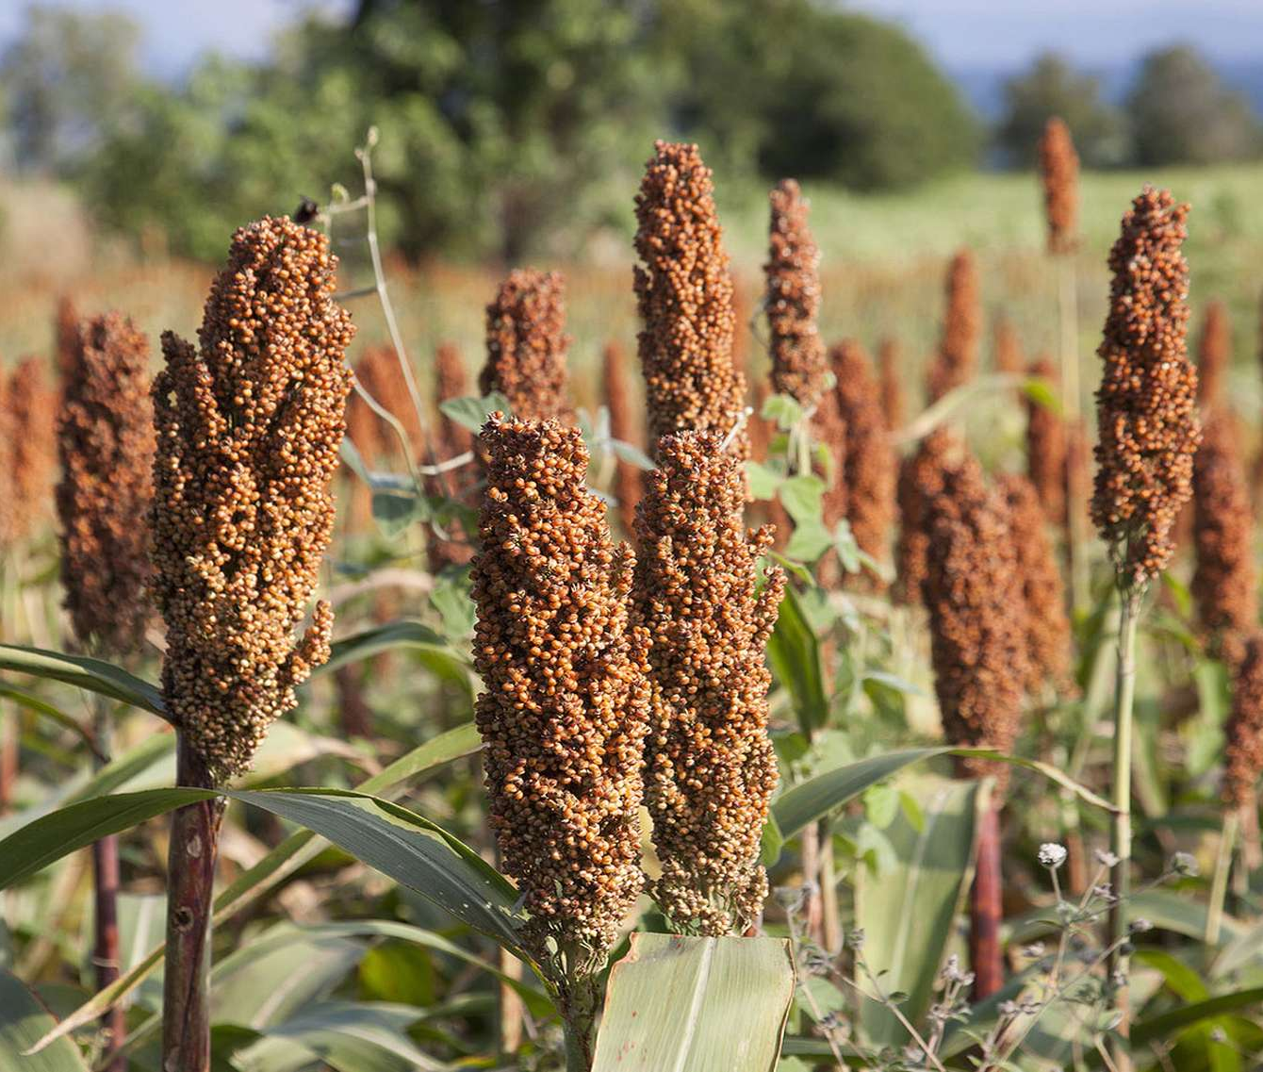

Slide 18
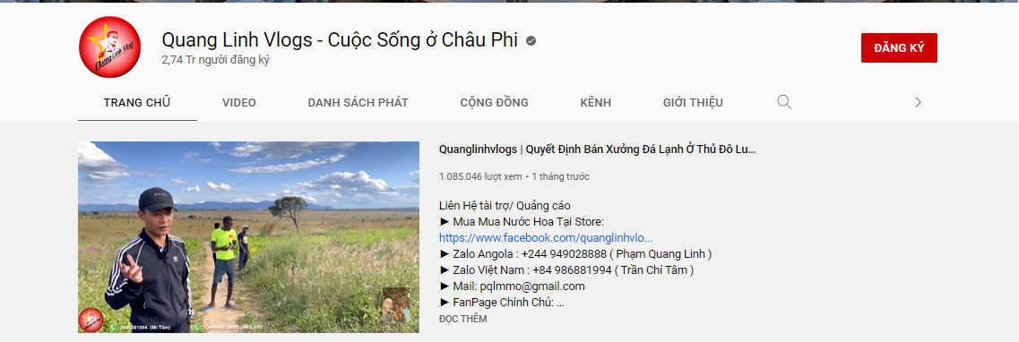
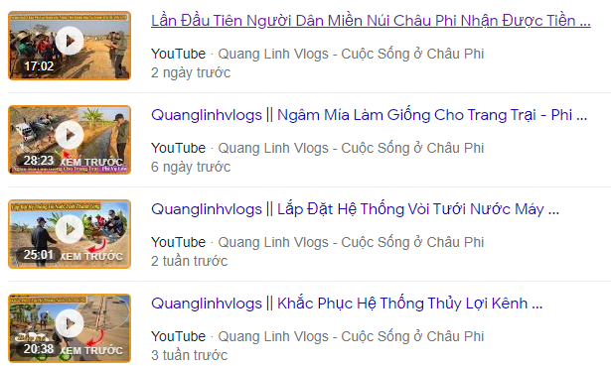
https://www.youtube.com/channel/UCBJnS5ExQo4SIJlsqNDnXGA

Slide 19
02.
DI SẢN LỊCH SỬ CHÂU PHI

Slide 20

CHÂU PHI HUYỀN BÍ
THẢO LUẬN NHÓM
Chia nhóm: 4 HS/ 1 nhóm.
Nhiệm vụ:
+ Chứng minh châu Phi có nhiều di sản lịch sử.
+ Cho biết trong việc khai thác và phát huy các di sản, châu Phi cần chú ý những vấn đề gì?
Kĩ thuật khăn trải bàn
Thời gian
1
2 phút ghi ý kiến cá nhân
2 phút thống nhất ý kiến
2 phút trình bày
4
Ý kiến chung
2
3

Slide 21
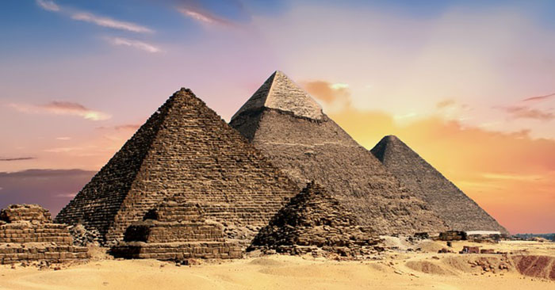
2. DI SẢN LỊCH SỬ CHÂU PHI
Đại kim tự tháp Gi-da
Kim tự tháp ở Ai Cập
Các nhà khoa học đã tìm ra 138 kim tự tháp ở Ai Cập. Trong đó, Đại kim tự tháp Gi-da (một trong bày kì quan thế giới cổ đại) là kim tự tháp lớn nhất. Đại kim tự tháp Gi-da được xây dựng từ hơn 2,3 triệu khối đá, mỗi khối đá có trọng lượng từ 2,5 – 15 tấn. Quá trình xây dựng các kim tự tháp vẫn là một ẩn số đến ngày nay.

Slide 22
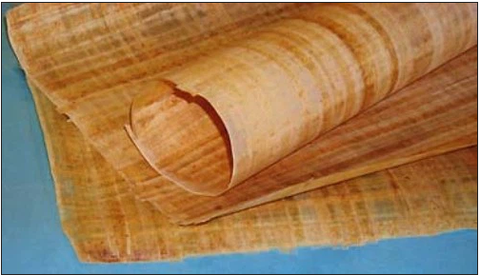
2. DI SẢN LỊCH SỬ CHÂU PHI
Giấy pa-pi-rút là một phát minh của người Ai Cập cổ đại. Pa-pi-rút là tên của một loại lau sậy đặc biệt mọc ở lưu vực sông Nin, có độ dai thích hợp để dùng làm giấy.

Slide 23
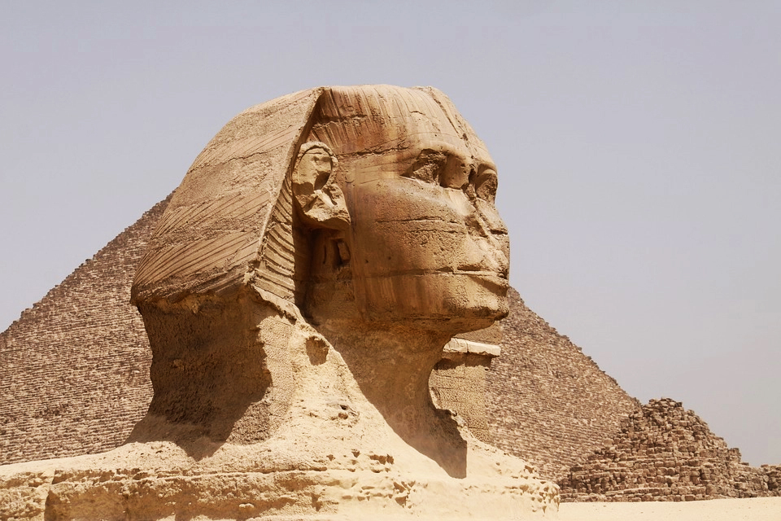
2. DI SẢN LỊCH SỬ CHÂU PHI
Tượng Nhân sư

Slide 24



2. DI SẢN LỊCH SỬ CHÂU PHI
Một số di sản lịch sử nổi tiếng của châu Phi: chữ viết tượng hình, phép tính diện tích tác hình, giấy pa-pi rút, các công trình kiến trúc nổi tiếng (các kim tự tháp, tượng Nhân sư,...).

Slide 25

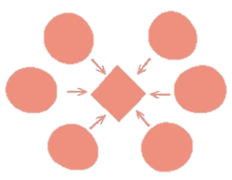

BÀI TẬP VỀ NHÀ
HS lựa chọn 1 trong 3 nhiệm vụ:
Vẽ sơ đồ tổng kết bài học
Vẽ 1 bức tranh thể hiện tình hữu nghị giữa Việt Nam - Châu Phi
Kể 1 câu chuyện/ kỉ niệm đáng nhớ về 1 chuyến đi châu Phi (nếu có)

Slide 26




SUY NGẪM SAU BÀI HỌC
điều em học được.
điều em còn thắc mắc.
đề xuất để giờ học hiệu quả hơn.

Slide 27

Thank You

